Slide 1
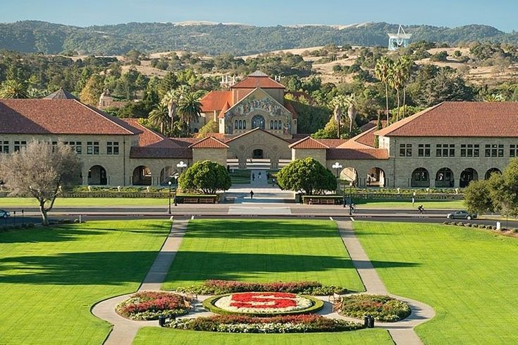

Стенфордський університет
University

Slide 2
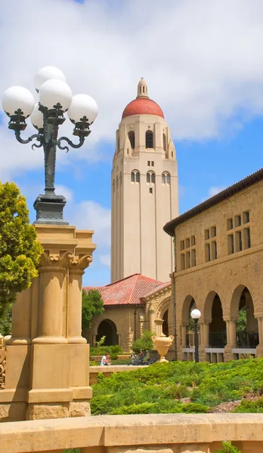
Стенфордський університет — приватний вищий навчальний заклад міста Стенфорд (США, Каліфорнія).
Стенфордський університет, який набагато частіше називають просто Стенфордом - один з найбільш шанованих університетів у всьому світі. Заклад знаходиться в місті Пало-Альто, поблизу від Сан-Франциско і, по-суті, є центром знаменитої Силіконової Долини.

Slide 3
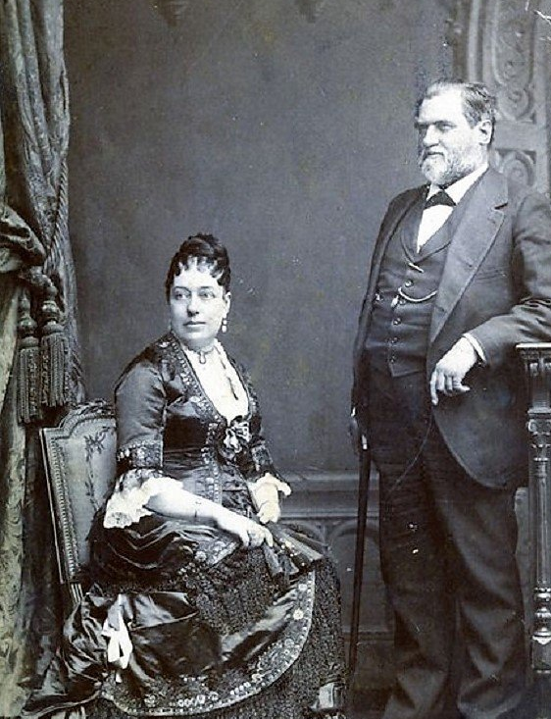
Історія заснування
Американський приватний дослідницький університет, був заснований Леландом Стенфордом-старшим.
Леланд Стенфорд був лідером республіканської партії, потім губернатором Каліфорнії і пізніше сенатором конгресу США. У них з дружиною був син, який помер від черевного тифу в 1884 році. Легенда свідчить: убиті горем мати і батько сказали один одному, після смерті їхнього сина, "що тепер діти Каліфорнії, будуть їхніми дітьми". Вони хотіли увічнити пам'ять про їх улюбленого сина.

Slide 4
Перші роки були важкими, оскільки навіть багатство Стенфордів виявилося недостатнім для їхнього бачення. Після смерті чоловіка Джейн Стенфорд завдяки своєму керівництву зберегла новонароджений університет відкритим. Землетрус 1906 року завдав ще більшого удару, вбивши двох людей і знищивши кілька будівель університетського містечка, деякі настільки нові, що в них ніколи не жили.
Університетський благодійник і опікун Герберт Гувер, майбутній президент США та член Стенфордського піонерського класу 1895 року, професіоналізував діяльність університету в 1920-х роках і допоміг поставити Стенфорд на міцну фінансову основу. Він заснував інститут для збору глобальних політичних матеріалів – сьогоднішню Бібліотеку й архів Інституту Гувера – і очолив створення Вищої школи бізнесу, обидві зараз є світовими лідерами у своїх галузях.

Slide 5
Байка
Популярна байка про те, як Стенфорд, непоказно одягнені, нанесли візит ректору Гарварда Чарльзу Вільяму Еліоту.
Відповідно до цієї історії, він висміяв їх пропозицію спонсорувати зведення нового кампусу для Гарварду в пам'ять про їх сина, учівшемся тут. Він сказав: "Ви знаєте, скільки коштує звести кампус? Гарвардські кампуси зведені за суму понад 7 мільйонів доларів!". Жінка розгубилася, і ректор зрадів тому, що зможе нарешті вигнати непрошених відвідувачів. Але Джейн Стенфорд повернулася до чоловіка і спокійно сказала: "Так мало коштує будівництво університету? Чому б нам в такому разі не звести власний університет?".
Ця історія донині передається з вуст в уста, але вона є правдою лише частково.

Slide 6
Стенфорд дійсно їздили до Еліоту, так як вони відвідали кілька вищих навчальних закладів, і поспілкувалися з їх ректорами. На той момент Стенфорд не знали, заснувати їм музей або університет. Елліотт порекомендував університет і сказав, що це обійдеться в п'ять мільйонів доларів. Стенфорд вирішили, що сума їх влаштовує, і вирішили заснувати університет.
Але фактичні витрати на побудову університету склали 22 мільйони доларів - нечувана сума на той період часу.

Slide 7
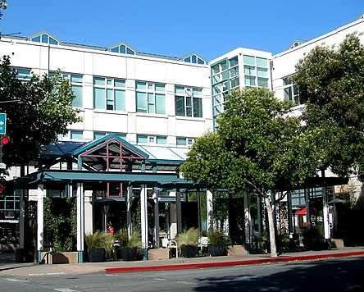
Важливо відзначити діяльність Стенфордського науково-дослідницького парку, заснованого в 30-х роках минулого століття професором Фредеріком Терманом, який пропонував студентам формувати навчальні підприємства, щоб на ділі застосувати засвоєні знання. Кожному відомий результат цього починання - поява Силіконової долини, в якій знаходяться компанії, зайняті передовими розробками в сфері цифрових, інформаційних та біотехнологій.

Slide 8
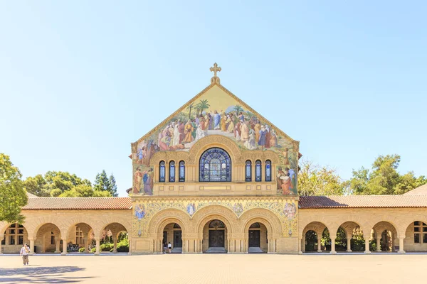
Відкриття
8
Стенфордський університет відкрив свої двері для перших студентів 1 жовтня 1891 року. Учнями на той момент були більше 500 студентів. Девізом університету була обрана фраза: "Віє вітер свободи" з твору Ульріха фон Гуттена, натякає на незалежність навчального закладу. Не дарма з самого заснування Стенфорд був університетом, який дозволив жінкам здобувати освіту нарівні з чоловіками. У перший навчальний рік дівчата-студентки склали 20% від усіх учнів, причому 25% з них віддали перевагу вивченню науки.
Stanford University

Slide 9
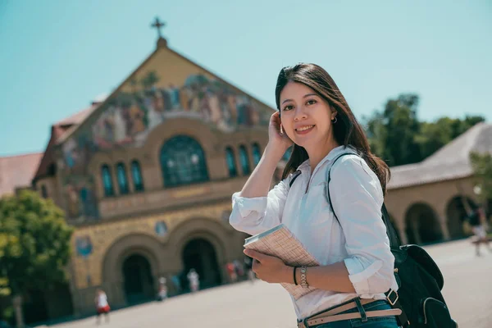
Університет сьогодні
Сьогодні Стенфордський університет складається з семи шкіл і 18 міждисциплінарних інститутів, у яких навчається понад 16 000 студентів, 2100 викладачів і 1800 постдокторантів. Стенфорд є міжнародним навчальним закладом, в якому навчаються студенти з усіх 50 штатів США та 91 іншої країни. Це також потужний центр легкої атлетики , з 900 нинішніми студентами-спортсменами та історією 128 національних титулів і 22 поспіль Кубків спортивних директорів Learfield, нагороджених найкращою міжвузівською програмою легкої атлетики в країні.

Slide 10
На Глобальному саміті підприємництва 2016 року, організованому в Стенфорді, президент Барак Обама похвалив університет як «місце, яке відзначає нашу здатність як людей відкривати та вчитися, будувати, ставити під сумнів, переосмислювати, створювати нові способи спілкування та роботи один з одним».
Стенфордський університет асоціюється з вищим рівнем якості навчання і прекрасної кваліфікацією молодих фахівців. Серед відомих випускників можна назвати Джона Стейнбека, Вільяма Шоклі, Ілона Маска, Тайгера Вудса і Річарда Шермана.

Slide 11
Цікавий факт
Інтернет на початку свого існування, він був відомий як ARPANET. Перша передача даних між двома комп’ютерами відбулася 29 жовтня 1969 року, коли було встановлено з’єднання між університетом Каліфорнії в Лос-Анджелесі та Стенфордським дослідницьким інститутом у Каліфорнії. І лише з 1991 року інтернет став загальнодоступним. До цього часу ним користувалися тільки різні організації для зв’язку одна з одною.

Slide 12
ДЯКУЮ

